Slide 1

Herzlich Willkommen
zur Ur- & Burger-
versammlung vom
19. Dezember 2018

Slide 2
Traktanden
Begrüssung / Wahl der Stimmenzähler
Bergbahnen Hohsaas AG – aktueller Situation
Protokoll der Urversammlung vom 25. Juni 2018 (lag zur Einsichtnahme auf)
Kostenvoranschlag 2019
  Orientierung
  Genehmigung Investitions- & Laufende Rechnung
  Genehmigung Finanzierung Investitionen
Finanzplan 2020 – 2023
Indexierung der Gemeindesteuern 2019
Anträge und Verschiedenes

Slide 3
1. Begrüssung / Wahl der Stimmenzähler

Slide 4
2. Bergbahnen Hohsaas AG aktuelle Situation

Slide 5
Verwendung Kurtaxe Gemeinde Saas-Grund

Slide 6
Ausgangslage
Kantonales Tourismusgesetz, Art. 22 Abs. 2c
Die Kurtaxenertrag wird im Interesse der Unterworfenen verwendet. Er dient namentlich zur Finanzierung von:
a) dem Betrieb eines Informations- und Reservationsdienstes.
b) der Animation vor Ort.
c) der Erstellung und dem Betrieb von Anlagen, die dem
Tourismus, der Kultur und dem Sport dienen.

Slide 7
Ausgangslage
Kurtaxenreglement der Gemeinde Saas-Grund, Art. 1
Der Kurtaxenertrag ist im Interesse der Unterworfenen zu verwenden. Er dient insbesondere der Finanzierung des Betriebes eines Informations- und Reservationsdienstes, der Animation vor Ort sowie der Erstellung und den Betrieb von Anlagen, die dem Tourismus, der Kultur und dem Sport dienen.

Slide 8
Bergbahnen Hohsaas AG in def. Nachlassstundung.
Ein Konkurs der BBH hätte fatale Folgen für Saas-Grund
Alle Bewilligungen der Bergbahnen werden ungültig.
Die neuen Bewilligungsverfahren werden dem heutigen Stand angepasst. Werden anspruchsvoller und mit grossen Kosten verbunden.
Gemeinde Saas-Grund hat eine Solidarbürgschaft bei der WKB und müsste ca. Fr. 2.5 Mio. Schulden übernehmen.
Gemeinde müsste ihre Aktien an der BBH, im Moment ca. 1.7 Mio. total abschreiben.
Wäre mit einer Stillstandzeit der BBH von 1 - 3 Jahre verbunden
Imageverlust der BBH und des Dorfes Saas-Grund wäre enorm
Einnahmenverlust unserer Leistungsträger in Saas-Grund von x Millionen Franken
Stillstand für die Skischule von Saas-Grund.
Sommer- und Wintertourismus brechen massiv ein.

Slide 9
Übersicht finanzielle Auswirkungen
Munizipal- & Burgergemeinde Saas-Grund
Buchwert
Darlehen 250’000.00
Bürgschaft 2’037’944.32
Ausstände Munizipalgemeinde 197’211.95
Ausstände Burgergemeinde 20’836.55
Zwischentotal ohne Aktien 2’505’992.82
Aktien Munizipalgemeinde
(14’274 à CHF 250.00 = 3’568’500.00 1’707’300.00 (119.60)
Aktien Burgergemeinde
(2’880 à CHF 250.00 = 720’000.00) 163’600.00 (56.80)
Total 4’376’892.82
Eigenkapital der Gemeinde 983’522.74

Slide 10
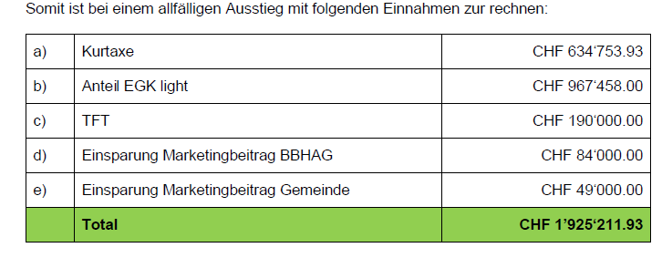
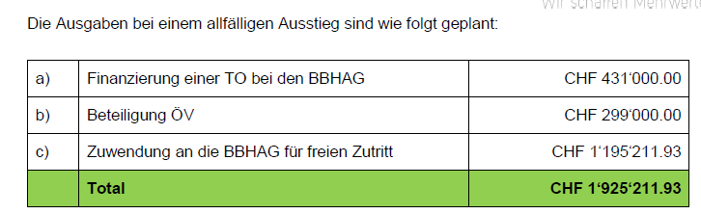
Geldfluss
Fragen?

Slide 11
Zeitlicher Verlauf
Antrag an STAG 28.08.2018
Antrag STAG an Aktionäre 04.09.2018
Vorsorgliche Kündigung 27.09.2018
Antrag wird durch die STAG abgelehnt 17.10.2018
Besprechung mit VR STAG 26.11.2018
Definitiver Entscheid STAG noch offen

Slide 12


Slide 13
3. Protokoll der Urversammlung vom
25. Juni 2018
(lag zur Einsichtnahme auf)

Slide 14
4. Kostenvoranschlag 2019
Resultate | Rechnung 2017 | Budget 2018 | Budget 2019
Ertrag der laufenden Rechnung | 5’683’191.69 | 5’437’084.00 | 5’379’106.00
Aufwand der laufenden Rechnung | 5’013’359.67 | 4’686’000.00 | 4’507’580.00
Cashflow | 669’832.02 | 751’084.00 | 871’526.00
Abschreibungen (inkl. Finanzvermögen) | 1’011’923.68 | 746’500.00 | 1’193’100.00
Aufwandüberschuss | 342’091.66 |  | 321’574.00
Ertragsüberschuss |  | 4’584.00
Nettoinvestitionen (inkl. Finanzvermögen) | 324’135.61 | 17’100.00 | 891’900.00
Finanzierungsüberschuss (Abnahme der Verschuldung) | 345’696.41 | 733’984.00 | -20’374.00

Slide 16
Laufende Rechnung 2019 - Aufwand
Bezeichnung | Betrag | Bemerkungen
Personalaufwand | CHF 909’750 | Mehraufwand gegenüber Vorjahr von Fr. 15’100.00. Teuerung von 1.0% berücksichtigt.
Sachaufwand | CHF 1’250’900 | Wir verzeichnen gegenüber dem Budget 2018 hier einen kleinen Minderaufwand von Fr. 29’150.00.
Passivzinsen | CHF 196’100 | Der Aufwand für die Passivzinsen steigt im Vergleich zum Vorjahr um Fr. 23’000.00, dies aufgrund der Neuaufnahme von Krediten.
Abschreibungen Verwaltungs-verm. / Finanzvermögen / Steuerverluste | CHF 1’193’100 | Das Verwaltungsvermögen ist von Gesetzes wegen jährlich mit 10 % abzuschreiben, was von der Gemeinde eingehalten wird. Auf das Verwaltungsvermögen wurden Fr. 696'700.00 und auf das Finanzvermögen Fr. 51'800.00 (Sportzentrum Wichel Fr. 46'800.00 & allfällige Steuerverluste Fr. 5‘000.00.) abgeschrieben. Aufgrund der Nachlassstundung der Bergbahnen Hohsaas AG werden zudem noch folgende Abschreibungen budgetiert: Fr. 154'600.00 (Aktien), Fr. 30'000.00 (Steuern), Fr. 200'000.00 (Darlehen) und Fr. 60'000.00 (Einmalfaktura).
Anteile & Beiträge ohne Zweckbindung | CHF 25’000 | Unter diese Rubrik fallen die Steuern Art. 188.
Entschädigung an Gemeinwesen | CHF 499’300 | Im Vergleich zum Budget 2018 sind Minderausgaben von Fr. 19’900.00 ausgewiesen. Keine grösseren Abweichungen in den Bereichen KESB, Stützpunktfeuerwehr, Schulgelder OS, ARA Saastal, Jugendarbeit, T’Taxen & Beteiligung Nachtdienst Arzt
Eigene Beiträge | CHF 1’420’580 | Die positive Abweichung gegenüber dem Budget 2018 beträgt Fr. 171’320.00. Der im Budget 2018 unter Vorbehalt aufgeführte Marketingbeitrag an die Wintercard von Fr. 250'000.00 ist im Kostenvoranschlag 2019 nicht mehr budgetiert.
Einlagen in Spezialfinanzierung | CHF 2’350 | Die Bereiche Trinkwasser, Abwasserentsorgung und Abfallbewirtschaftung müssen jeweils eine ausge-glichene Rechnung erzielen. Gemäss Budget 2019 wird im Bereich Abwasser ein Überschuss von Fr. 2'350.00 erwirtschaftet.
Interne Verrechnungen | CHF 203’600 | Verrechnung Personalaufwand Werkhof & Darlehenszinsen

Slide 17
Laufende Rechnung 2019 - Ertrag
Bezeichnung | Betrag | Bemerkungen
Steuern | CHF 2’863’000 | Die Steuereinnahmen sind auf Erfahrungszahlen der Gemeinde und auf der vom Kanton erarbeiteten Steuer-Simulation (Steuereinnahmen 2016) budgetiert, können sich aber sowohl positiv wie negativ entwickeln.
Regalien & Konzessionen | CHF 365’300 | Keine Veränderungen gegenüber dem Vorjahr (Wasserzinsen).
Vermögenserträge | CHF 100’500 | Die Differenz gegenüber dem Budget 2018 wird mit Fr. 2’400.00 ausgewiesen. Kleine Abweichungen bei den Mieteinnahmen im Haus Apotheke.
Entgelte | CHF 1’164’600 | Keine grösseren Abweichungen in den Bereichen allg. Erträge, Trink- & Abwassergebühren, Kehrichtgebühren, Dienstleistungen an Dritte, Feuerwehrersatzgebühren, Parkplatzgebühren, T’Taxen & Durchleitungsabgabe EV
Anteil Kantonseinnahmen | CHF 389’856 | Einnahmen Finanzausgleich Fr. 386’856.00. Der Kanton bezahlt einen Härteausgleich während 16 Jahren (4 J. fix & 12 J. sinkend) Budget 2019 = Fr. 110’596.00 (4. Jahr sinkend). Der Ressourcen-ausgleich wurde gegenüber dem Budget 2018 um Fr. 99'277.00 verringert und der Lastenausgleich um Fr. 6'732.00 erhöht. Total sind mit Fr. 104'828.00 Mindereinnahmen zu rechnen.
Rückerstattungen Gemeinwesen | CHF 206’500 | Dies betrifft die Rückerstattungen der Schulgelder PS & OS, Subv. Gewässerverbauungen & Rückzahlung der geleisteten Vorschüsse der Sozialhilfe. Mehreinahmen gegenüber dem Budget 2018 von Fr. 21'000.00.
Beiträge eigene Rechnung | CHF 59’500 | Gegenüber dem Vorjahr ist hier keine Abweichungen. Haupteinnahmen: Beiträge Kanton & Bergbahnen für die Überwachung des Triftgletschers.
Entnahmen Spezialfinanzierungen | CHF 26’250 | Die Bereiche Trinkwasser, Abwasserentsorgung und Abfall-bewirtschaftung müssen jeweils eine ausgeglichene Rechnung erzielen. Gemäss Budget 2018 fehlen im Bereich Trinkwasser Fr. 8’700.00 und in der Abfallbewirtschaftung Fr. 17’550.00.
Interne Verrechnungen | CHF 203’600 | Verrechnung Personalaufwand Werkhof & Darlehenszinsen

Slide 18
Finanzierung Investitionen
Um die Nettoinvestitionen von Fr. 891’900.00 zu finanzieren, ist eine Neuaufnahme eines Kredites notwendig. Mit dem Cashflow sollen die jährlichen Amortisationen von Fr. 780’000.00 getätigt werden.
Antrag: Neuer Kredit von Fr. 900’000.00
- Fragen?
- Genehmigung Budget 2019 & Aufnahme Kredit

Slide 19
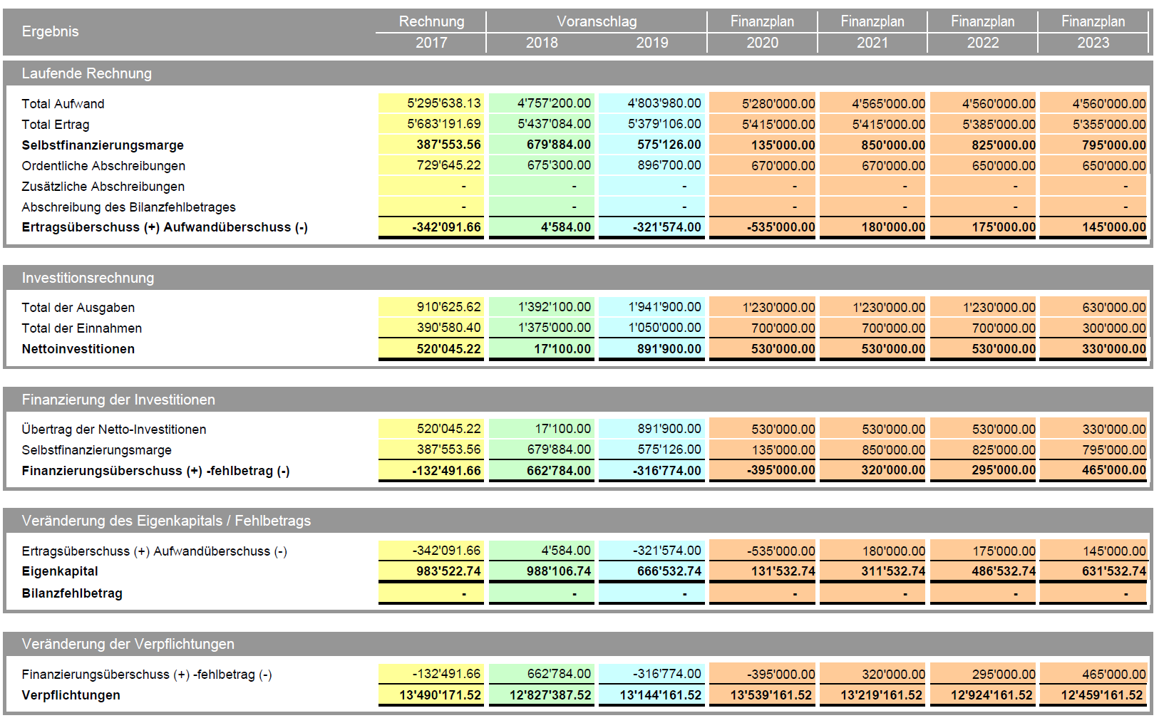
5. Finanzplan 2020 - 2023
Zur Kenntnisnahme

Slide 20
6. Indexierung der
Steuern 2019
Antrag auf Verzicht der automatischen Indexierung für das Jahr 2019 (Beibehaltung 120%)
Koeffizient 1.30
Indexierung 120 %
Kopfsteuer Fr. 24.00
Hundesteuer Fr. 160.00
Verzugszins Steuern 3.5 %
Vergütungszins Steuern 0.00 %
Abstimmung Beibehaltung Indexierung bei 120%

Slide 21
7. Anträge &
Verschiedenes

Slide 22
Burgerversammlung
vom 19.12.2018
Traktanden
Protokoll der Burgerversammlung vom 25. Juni 2018 (lag zur Einsichtnahme auf)
Kostenvoranschlag 2019
  Orientierung
  Genehmigung
Finanzplan 2020 – 2023
Anträge und Verschiedenes

Slide 23
2. Kostenvoranschlag 2019
Resultate | Rechnung 2017 | Budget 2018 | Budget 2019
Ertrag der laufenden Rechnung | 477’684.26 | 471’450.00 | 435’950.00
Aufwand der laufenden Rechnung | 189’904.72 | 232’050.00 | 216’550.00
Cashflow | 287’779.54 | 239’400.00 | 219’400.00
Abschreibungen (inkl. Finanzvermögen) | 287’064.51 | 222’100.00 | 218’100.00
Aufwandüberschuss
Ertragsüberschuss | 715.03 | 17’300.00 | 1’300.00
Nettoinvestitionen (inkl. Finanzvermögen) | 19’963.51 | 74’000.00 | 109’000.00
Finanzierungsüberschuss (Abnahme der Verschuldung) | 267’816.03 | 165’400.00 | 110’400.00

Slide 24
Investitionen 2019
Die Finanzlage der Burgergemeinde lässt vorläufig keine grösseren Investitionen mehr zu. Es können nur mehr die dringendsten Ersatzinvestitionen getätigt werden.
Fürs Kauf- & Mietinventar der Bergrestaurants werden im Finanzvermögen Total Fr. 75'000.00 (übliches Inventar plus Sanierung Dach Rest. Hohsaas) vorgesehen. Fr. 100'000.00 werden in die Sennhütte / Alpstallung Triftalp investiert. An Subventionen für die Sanierung werden hierfür Fr. 66'000.00 wieder der Investitionsrechnung gutgeschrieben.
Die Nettoinvestition inkl. Finanzvermögen belaufen sich auf Fr. 109’000.00.

Slide 25
- Fragen?
- Genehmigung Budget 2019

Slide 26

3. Finanzplan 2020 - 2023
Zur Kenntnisnahme

Slide 27
4. Anträge &
Verschiedenes

